Slide 1
动力系统小组周例会
研究主题：机器学习
汇报人：熊浩

Slide 2
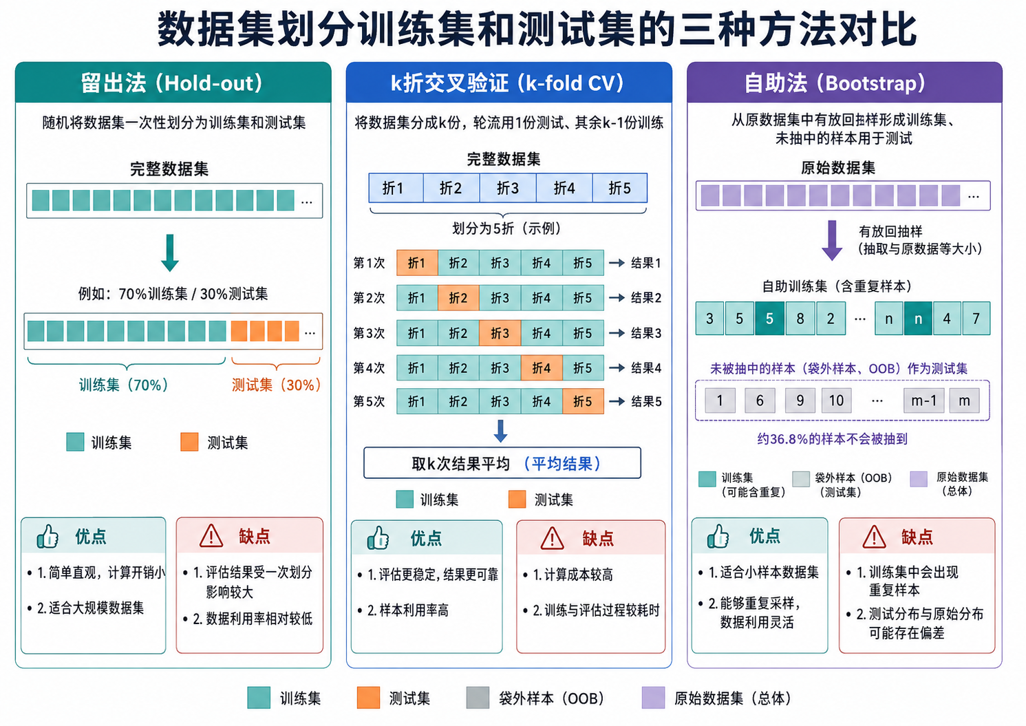
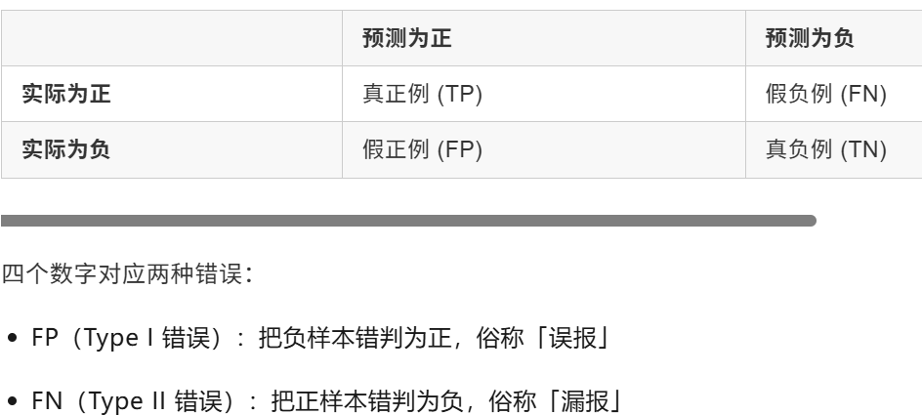
训练集与测试集划分
混淆矩阵

Slide 3
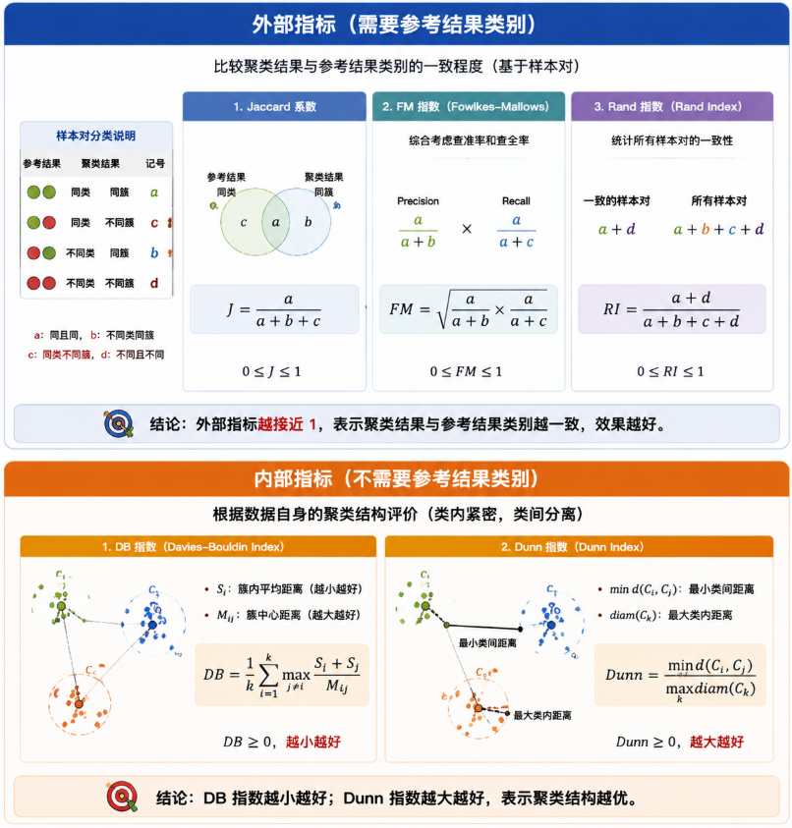
聚类
第1节：聚类有效性指标
理想的聚类结果：“簇内相似度”高且“簇间相似度”低
“外部指标”：将聚类结果与某个“参考模型”进行比较，如Jaccard(JC)系数,FM指数,Rand指数
“内部指标”：直接考察聚类结果，如DB指数(DBI),Dunn指数(DI)

Slide 4


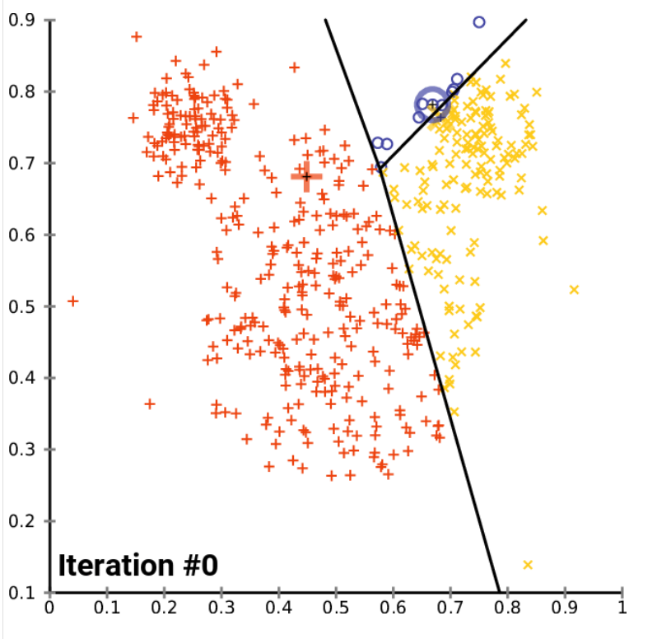
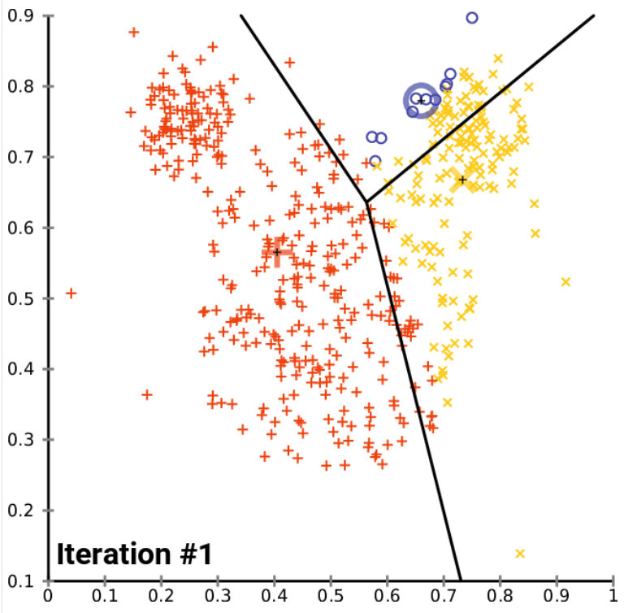
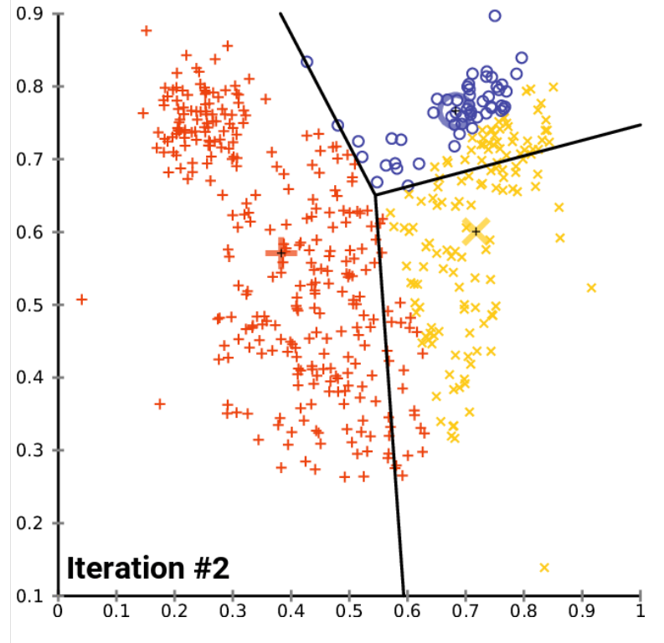
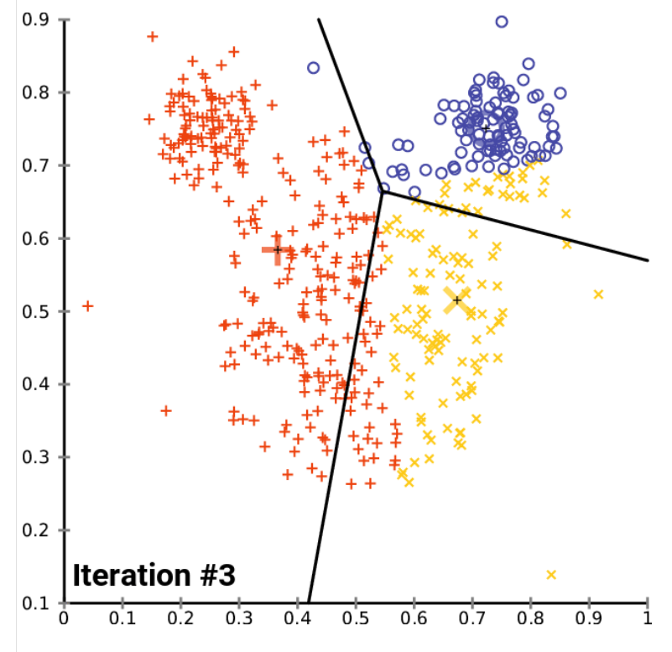
聚类
第2节：原型聚类
K均值算法（K-means）
学习向量量化（LVQ）——与k-means原理类似的有监督分类算法
1.随机选取k个样本作为聚类的初始中心
注意：由于初始化随机，该算法有可能是局部最优
1.随机选取k个样本作为原型向量
2.随机选取有标签样本，找出与其距离最近的原型向量
2.计算各样本与中心的距离分成不同簇
注意：此处的距离为相似性的度量量，两点的距离越小，其特征值越接近，认为越相似
3.对比标签，如果分类正确，更新原型向量，让原型靠近该样本：
如果分类错误，更新原型向量，让原型原理该样本：
其中w(t+1)为新原型向量，η为学习率∈(0,1)，x为样本向量。
3.按照当前的分簇重新计算新的中心
4.直到中心坐标不变或达到最大迭代次数
4.直到算法收敛
随着迭代次数的k-means算法

Slide 5
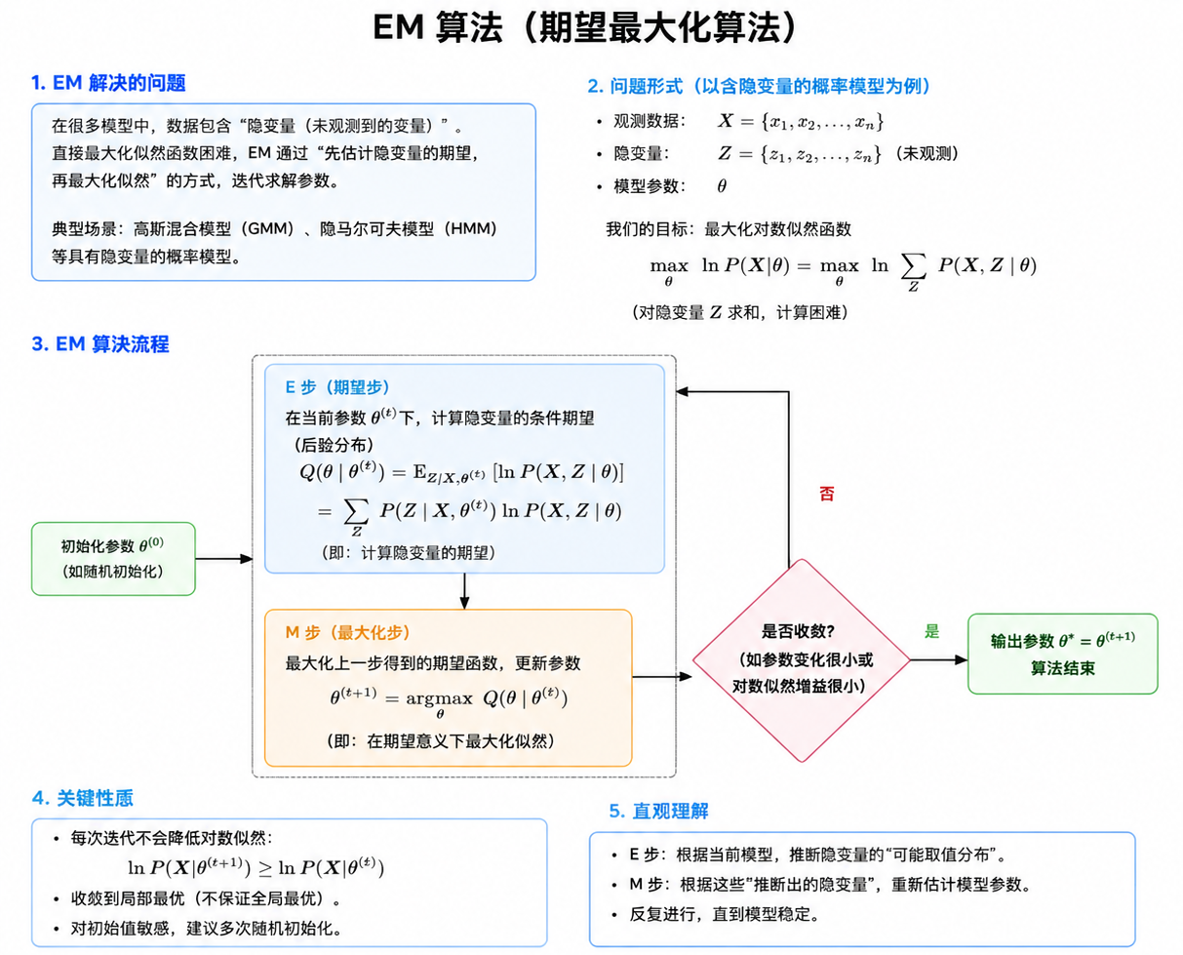
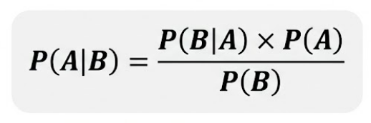

聚类
第2节：原型聚类
硬分：一个样本只能属于一个类别——k-means、LVQ
软分：一个样本可以以不同概率属于多个类别——GMM
EM算法（期望最大化）——迭代寻找最优参数
贝叶斯定理
P(A):先验概率：A原本发生的概率
P(A|B):后验分布：B发生时A会发生的概率
P(B|A):似然度：A发生时B发生的概率
P(B):证据：B发生的概率
极大似然估计（MLE）：找到参数θ使得P（X|θ）最大，也就是：

Slide 6
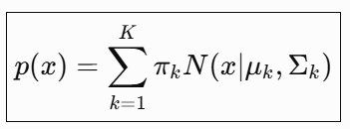
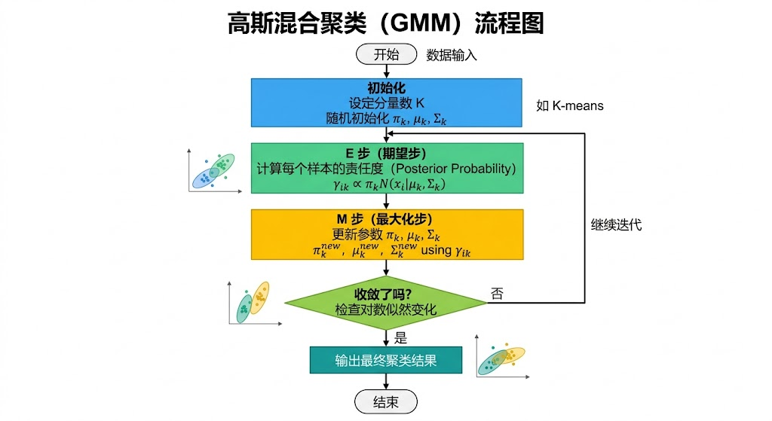
聚类
第2节：原型聚类
高斯混合聚类（GMM）：假设所有数据由多个高斯分布混合生成，每个高斯分布代表一个簇，通过概率判断样本属于哪个簇。
高斯混合分布：分为k簇则设定为k个高斯分布混合
表示：一个数据点出现的概率= 所有高斯分布贡献的加权和。
其中πk​为混合系数，表示第k个簇的权重
高斯混合分布中点出现的概率取决于：
1.均值向量μk
2.协方差矩阵Σk
3.混合系数πk​
EM算法迭代求解模型参数
{(πk​, μk, Σk)|1<=i<=k}
Notes:
GMM（高斯混合模型）并不是假设所有数据整体都服从一个高斯分布，而是假设数据由多个潜在的群体组成，每个群体内部的数据可以近似服从一个高斯分布。例如，一个班级中可能同时存在学生和老师，整个群体的身高分布可能不是标准的钟形，但如果把学生和老师分别看待，学生身高和老师身高在各自群体内可能都近似服从高斯分布。因此，GMM用多个高斯分布的加权组合来描述整体数据。之所以选择高斯分布，一方面是很多现实数据在受到大量独立随机因素影响时，其局部分布可以近似高斯；另一方面，高斯分布数学形式简单、参数较少，便于进行概率计算和参数估计。所以，GMM的核心并不是“数据一定服从高斯分布”，而是用多个简单的高斯分布共同逼近复杂的数据分布。

Slide 7
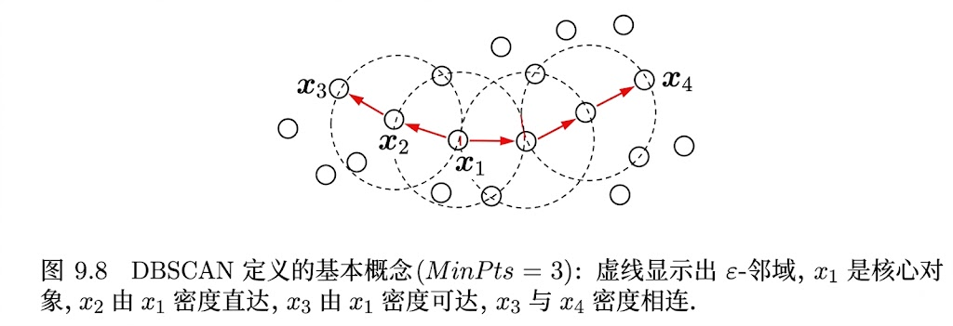
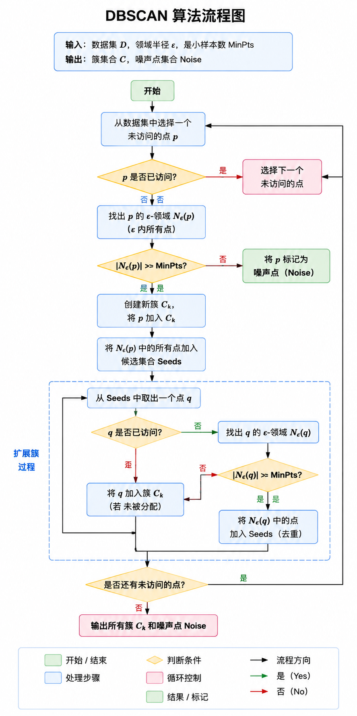
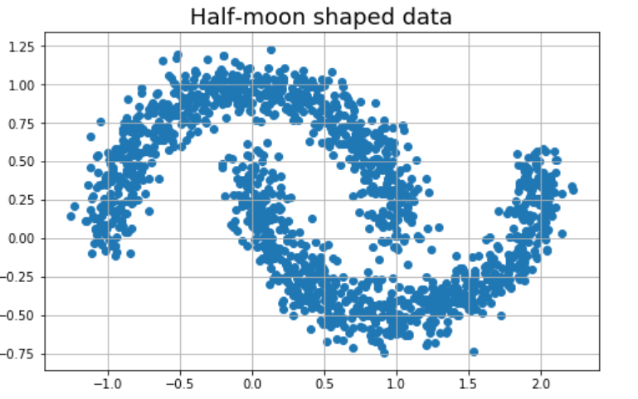
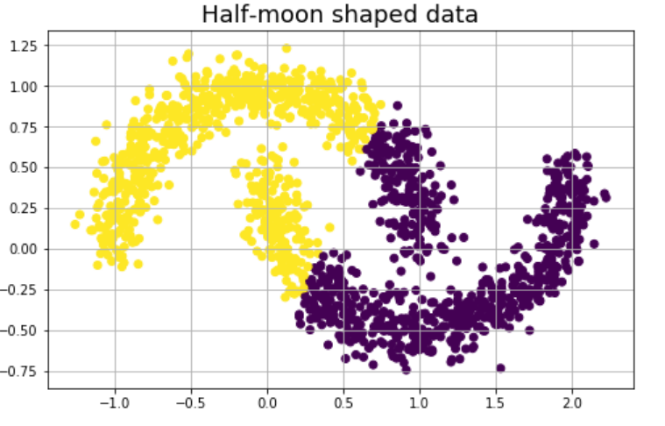
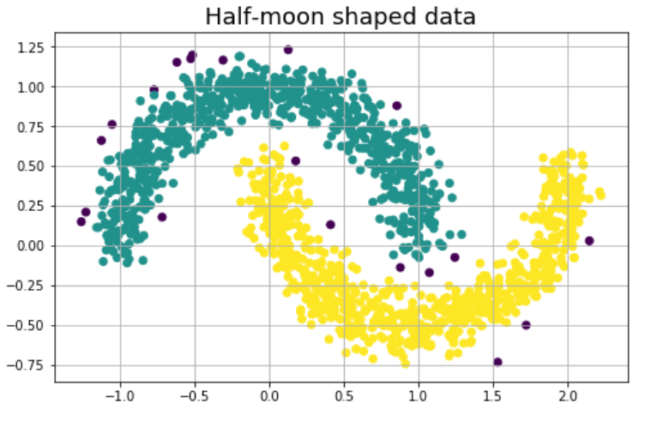
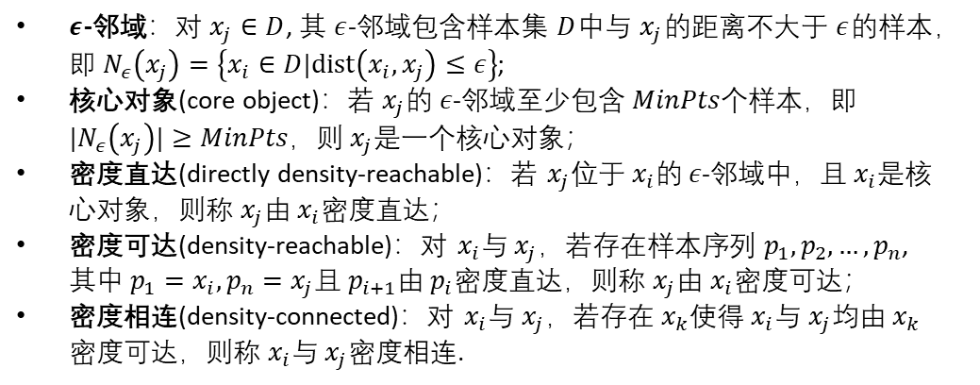
聚类
第2节：密度聚类
DBSCAN算法：通过寻找数据点密集的区域形成簇，低密度区域视为噪声。 DBSCAN找到的簇可以是任何形状，而k-均值假设簇是凸形状的。
$ε$-邻域：对 $x_{j}∈D$, 其 $ε$-邻域包含样本集 $D$中与 $x_{j}$的距离不大于 $ε$的样本，即 $N_{ε}\left(x_{j}\right)=\left\{x_{i}∈D|\text{dist}\left(x_{i},x_{j}\right)≤ε\right\}$;
核心对象(core object)：若 $x_{j}$的 $ε$-邻域至少包含 $MinPts$个样本，即 $|N_{ε}\left(x_{j}\right)|≥MinPts$，则 $x_{j}$是一个核心对象；
密度直达(directly density-reachable)：若 $x_{j}$位于 $x_{i}$的 $ε$-邻域中，且 $x_{i}$是核心对象，则称 $x_{j}$由 $x_{i}$密度直达；
密度可达(density-reachable)：对 $x_{i}$与 $x_{j}$，若存在样本序列 $p_{1},p_{2},…,p_{n}$, 其中 $p_{1}=x_{i},p_{n}=x_{j}$且 $p_{i+1}$由 $p_{i}$密度直达，则称 $x_{j}$由 $x_{i}$密度可达；
密度相连(density-connected)：对 $x_{i}$与 $x_{j}$，若存在 $x_{k}$使得 $x_{i}$与 $x_{j}$均由 $x_{k}$密度可达，则称 $x_{i}$与 $x_{j}$密度相连.
K-means
DBScan
簇：密度可达关系导出的最大的密度相连样本集合

Slide 8
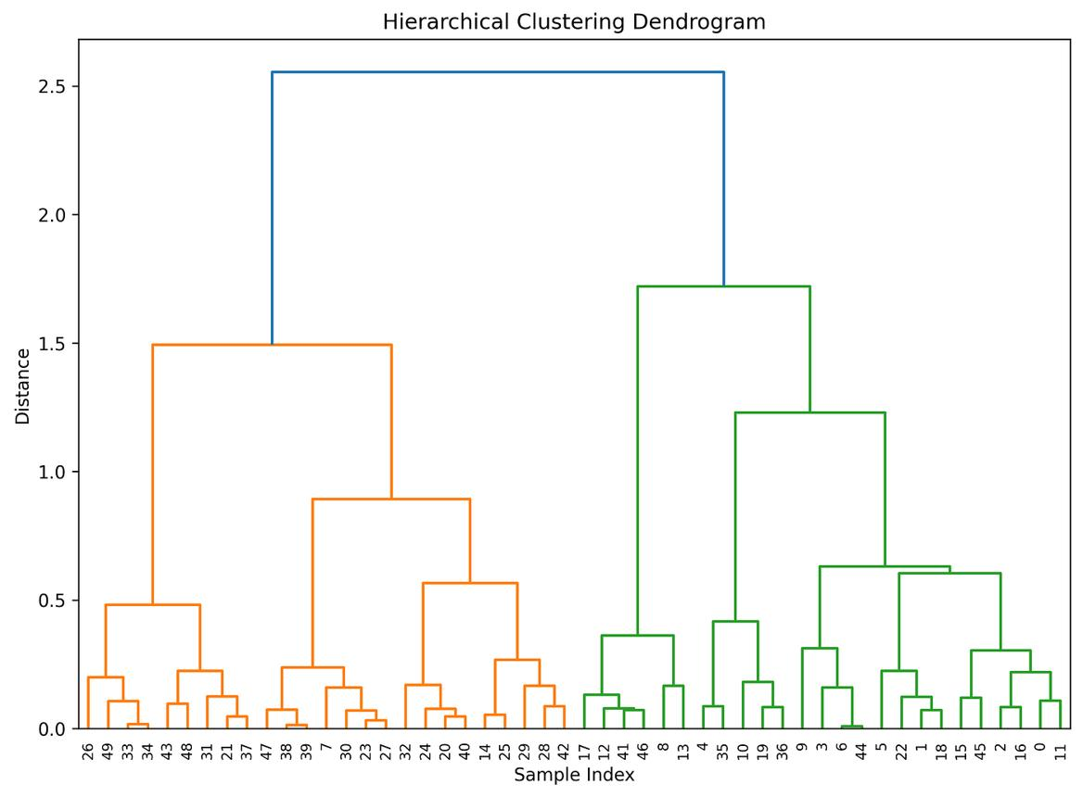
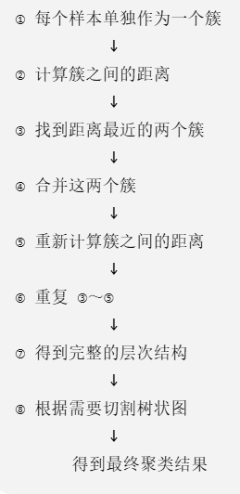


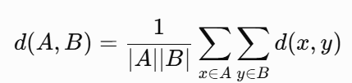
聚类
第2节：层次聚类
层次聚类：层次聚类试图在不同层次对数据集进行划分，从而形成树状的聚类结构。
确定k：取不同的簇距离就可以得到不同数量的聚类簇。
划分方法：1.自下而上的凝聚层次聚类（AGNES）2.自上而下的分裂层次聚类。
AGNES聚类：一种采用凝聚策略的层次聚类算法，将数据集中的每个样本看作是一个单独的簇，然后找到距离最近的两个簇合并，直到达到预设的聚类簇个数。
距离计算：
Single Linkage(单链接)：取两个簇中最近的两个样本的距离作为最小距离：
容易形成“链状”的簇。
Complete Linkage(全链接)：取两个簇中最远的两个样本的距离作为最大距离：
倾向于形成比较紧凑的簇。
Average Linkage(均链接)：计算两个簇中所有样本对距离的平均值作为平均距离：
在 Single 和 Complete 之间取得折中。

Slide 9
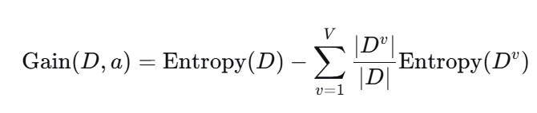
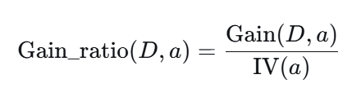
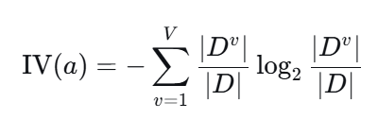
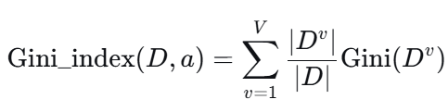
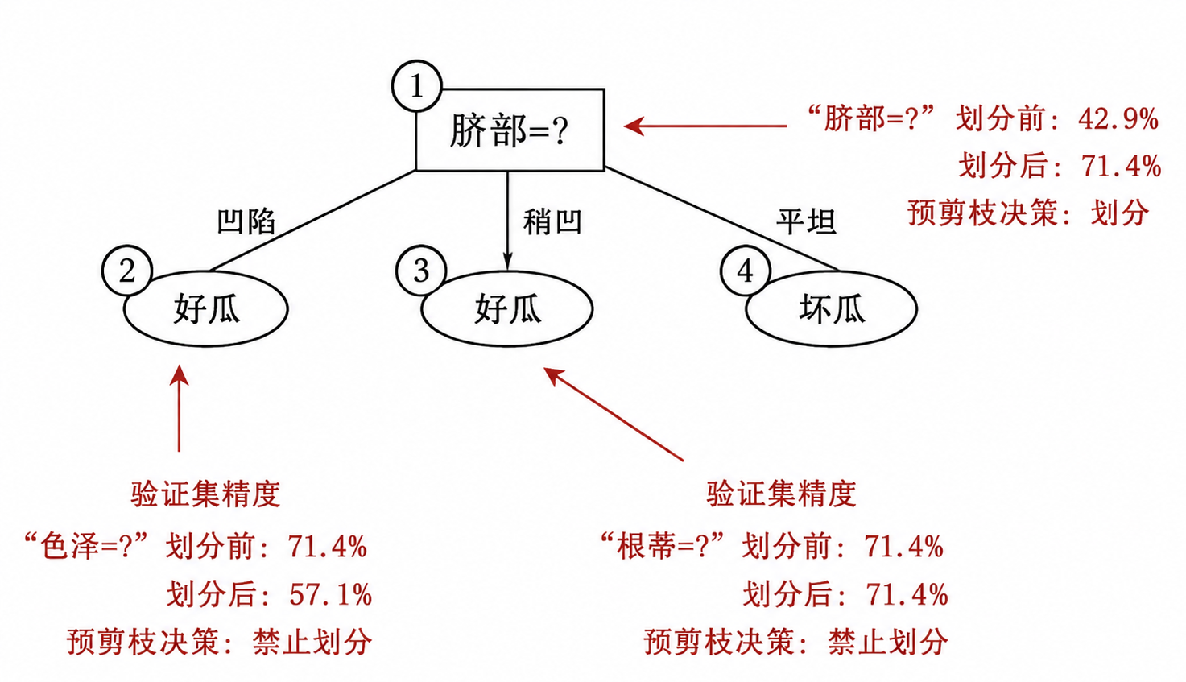
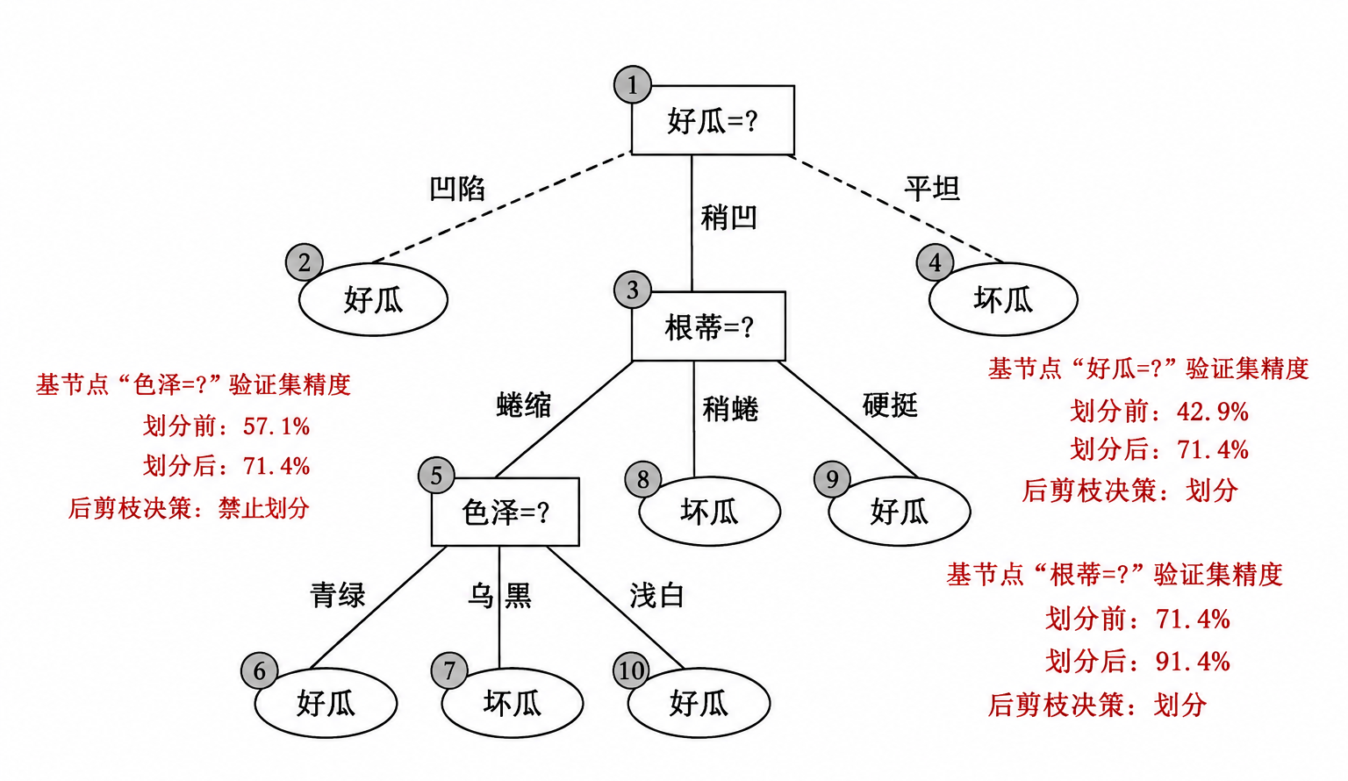
决策树
ID3决策树：信息增益：信息增益越大，意味着使用属性a来进行划分所获得的纯度提升越大。
选择划分属性
C4.5决策树：增益率：信息增益对可取值较多的属性有所偏好，增益率可减少这种偏好。
固有值IV：
CART决策树：基尼指数：反映从数据集随机抽取两个样本，其类别标记不一致的概率，Gini越小，纯度越高。
预剪枝：在决策树生成过程中，对每个结点在划分前先进行估计，如果该划分不能提升决策树泛化性能，则停止划分并将该结点作为叶结点。
剪枝：降低过拟合风险
判断泛化性能：
划分验证集
后剪枝：先从训练集生成一颗完整的决策树，然后自底向下对非叶结点考察，如果将该结点替换成叶结点可以提升决策树泛化性能，则替换。
预剪枝
后剪枝
欠拟合风险：后剪枝<预剪枝
泛化性能：后剪枝>预剪枝
训练时间开销：后剪枝>预剪枝

Slide 10
贝叶斯分类器

Slide 11

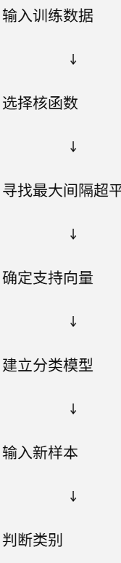
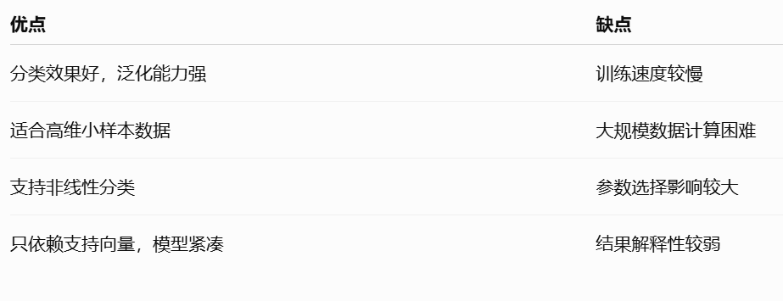
支持向量机
距离两类样本越远的分界线，越不容易受到噪声影响，分类效果越好，越鲁棒。
最大间隔原则
支持向量
距离分类超平面最近的几个样本点。

Slide 12
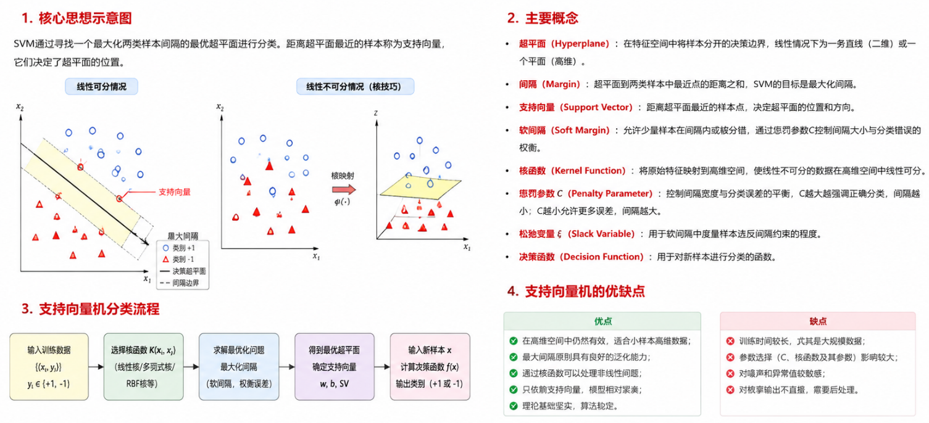
支持向量机
优点 | 缺点
1.在高维空间仍然有效，适合小样本高维数据； 2.最大间隔原则具有良好的泛化能力； 3.通过核函数可以处理非线性问题； 4.只依赖于支持向量，模型紧凑 | 1.训练时间较长，尤其对于大数据模型； 2.参数的选择影响较大； 3.对噪声和异常值较敏感； 4.结果解释性较弱。

Slide 13
支持向量机

